Slide 1
파이널 프로젝트 1주차 발표
2019.11.19
정규형

Slide 2
Final Project 1st week
What is crimedata.csv?
무엇을 담고 있는 자료인가?
Data Manipulation
무엇을 종속변수로 볼 것인가?
설명변수 가지치기
데이터 변환 및 피쳐 스케일링
Gibbs Sampler NA Imputation
정규분포를 가정한다면 깁스 샘플러를 이용할 수 있다!
데이터 시각화
지도로 보는 crimedata.csv
산점도로 보는 crimedata.csv

Slide 3
Prior to the beginning
역할분담
총 세번의 만남, 11시간의 running time
홍익선 (조장) : Feature Engineering & 간식 조달
남승지 : Feature Engineering
박건우 : NA Imputation with Gibbs & 기획
강경훈 : PPT 총괄 & 기획
정규형 : DATA Visualization & 발표
이가은 : DATA Visualization

Slide 4
I. What is crimedata.csv?

Slide 5
What is crimedata.csv?
무엇을 담고 있는 자료인가?
Crimedata.csv는 무엇인가?
미국 각 주의 community별 범죄율과 관련 사회경제 지표를 종합한 다변량 자료
UCI Machine Learning Repository에서 머신 러닝 코드 연습용으로 제작
US Census(1990), US FBI Report(1995), US Law Enforcement Survey(1990) 등에서 취합했으며, 서로 다른 데이터 셋을 취합하는 과정에서 NA 결측치가 발생
각 Predictior에 가중치를 부여하여 종속변수를 설명하는 회귀분석 모델을 시험할 수 있음
[Fig. ] 데이터 개요
Data Set | Communities and Crime Unnormalized Data Set
N of Attributes | 147 | N of Instances | 2215
Potential goal | 8 (강력범죄 (살인, 강간, 강도, 폭행) 및 비강력범죄 (절도, 상해, 방화, 차량 탈취))
Predictive attributes | 125 (인구, 연령, 학력, 인종별 비율, 중위 소득, 가구 수 등)
Non-predictive | 4 (Community 및 주 이름, 코드 등)

Slide 6
II. Data Manipulation

Slide 7
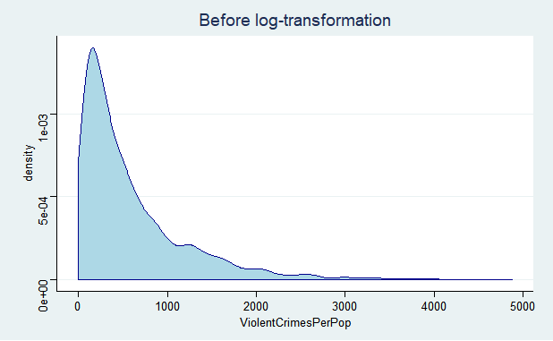
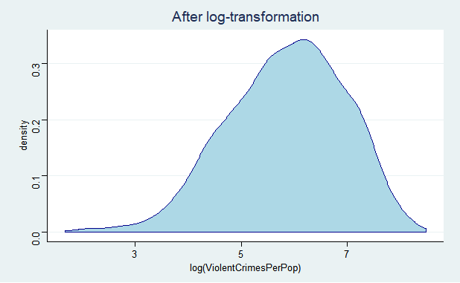
Data Manipulation
무엇을 종속변수로 볼 것인가?
종속변수: ViolentCrimesPerPop & nonViolPerPop
각 종속변수는 하위 범죄 항목의 합으로 이뤄져있다.
분포 정규화: OLS에서의 오차항의 가정은 정규분포이며, 베이지안 회귀분석에서도 sampling density를 정규분포로 가정한다. 때문에 종속변수에 로그 변환을 취해 bell-shaped 커브로 만든다. (Note: in Ch09, )
[Fig. ] ViolentCrimesPerPop 변환 전
[Fig. ] ViolentCrimesPerPop 변환 후

Slide 8
Data Manipulation
설명변수 가지치기
설명변수: 변수의 성격을 고려하여 predictive attributes를 127개에서 89개로 간추림
Correlation이 높은 변수 제거 ( 90% 넘은 변수들만 제거) (18개)
80% 이상이 NA 인 변수 제거 (22개)
비율 자료가 있는 변수 제거 (11개)
모델링 시 의미없는 변수 (3개)
Feature Engineering 변수 변환

Slide 9
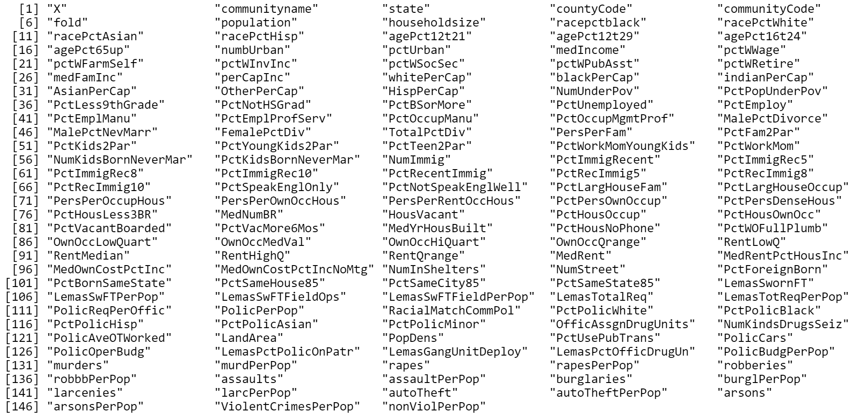
Data Manipulation
설명변수 가지치기
설명변수: 변수의 성격을 고려하여 predictive attributes를 127개에서 89개로 간추림
Fig. 변수 제거 및 변수 변환
변수정리: 127개 - > 89개

Slide 10
변수 정리하기
1. Correlation이 높은 변수 제거 ( 90% 넘은 변수들만 제거) (18개)
agePct12to21, agePct16t24 medFamInc MalePctDivorce, FemalePctDiv PctKids2Par, PctYoungKids2Par, PctTeen2Par PctWorkMomYoungKids NumImmig PctRecentImmig, PctRecImmig5, PctRecImmig8 PersPerOccupsHous HousVacant PctHousOwnOcc PctSameHouse85 LandArea
agePct12t29 medIncome, perCapInc TotalPctDiv PctFam2Par PctWorkMom PctForeignBorn * population PctRecImmig10 PersPerOwnOccupHous PctVacMore6Mos*pop/householdsize PctPersOwnOccup PctSameCity85 Population/PopDens
→

Slide 11
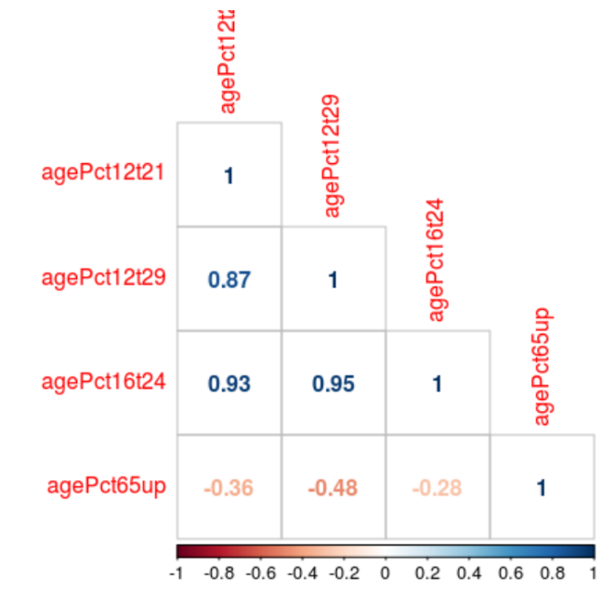
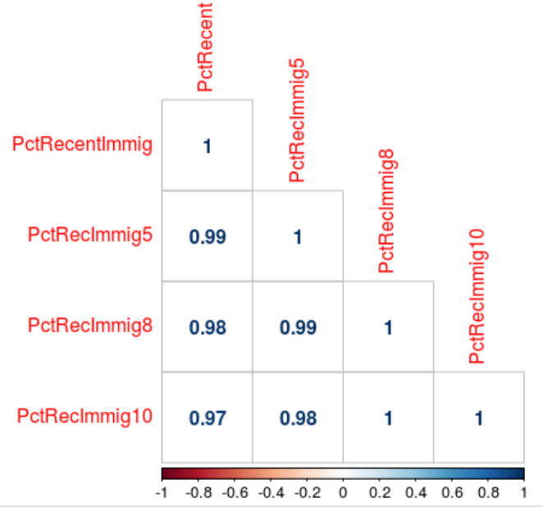
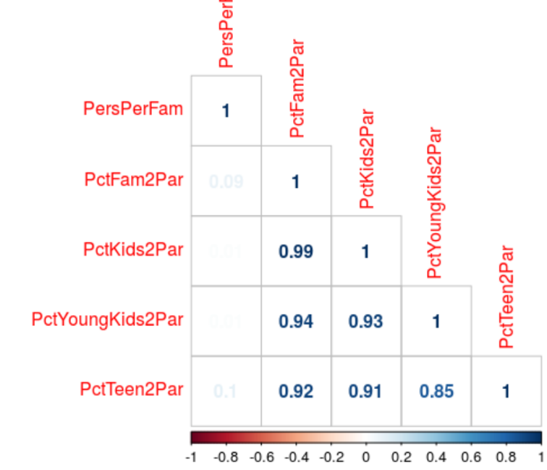
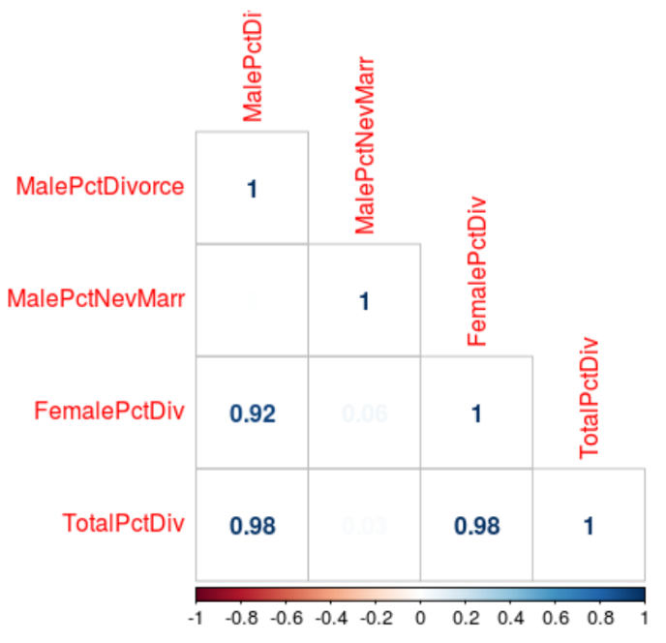
변수 정리하기
설명변수
agePct12t29
PctRecImmig10
Correlation Plot
PctFam2Par
TotalPctDiv

Slide 12
변수 정리하기
성격별 설명변수 분류
2. 80% 이상이 NA 인 변수 제거 (22개)
LemasSwornFT LemasSwFTPerPop LemasSwFTFieldOps LemasSwFTFieldPerPop LemasTotalReq LemasTotReqPerPop PolicReqPerOffic PolicPerPop RacialMatchCommPol PctPolicWhite PctPolicBlack
PctPolicHisp PctPolicAsian PctPolicMinor OfficAssgnDrugUnits NumKindsDrugsSeiz PolicAveOTWorked PolicCars PolicOperBudg LemasPctPolicOnPatr LemasGangUnitDeploy PolicBudgPerPop

Slide 13
변수 정리하기
3. 비율 자료가 있는 변수 제거 (11개)
4. 모델링 시 의미없는 변수 (3개)
numbUrban NumUnderPov NumKidsBornNeverMar murders rapes robberies assaults burglaries larcenies autoTheft arsons
countyCode communityCode fold

Slide 14
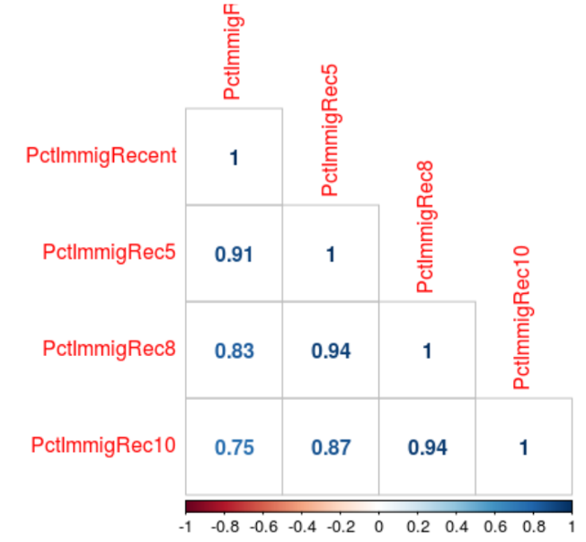
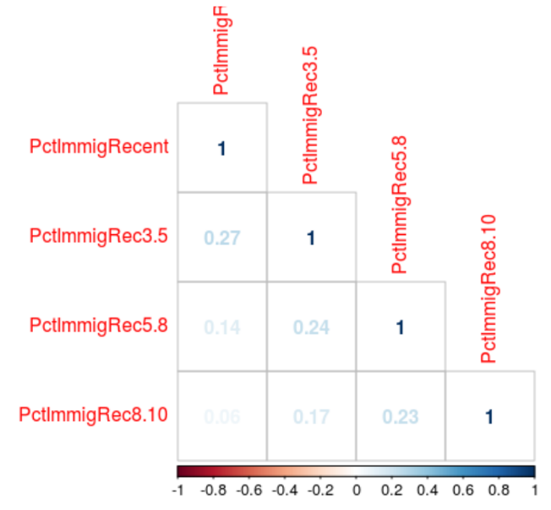
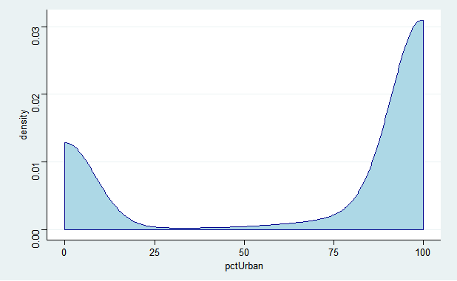
변수 정리하기
5. Feature Engineering 변수 변환
PctImmigRecent, PctImmigRec5, PctImmigRec8, PctImmigRec10 ↓ PctImmigRecent, PctImmigRec3-5, PctImmigRec5-8, PctImmigRec8-10
→
PctRecentImmig, PctRecImmig3-5, PctRecImmig5-8, PctRecImmig8-10 를
만들어 보았으나, 서로 간의 Correlation이 높아 삭제함.
pctUrban : Binary 로 변환 NumHomeless : NumInShelters와 NumStreet의 합으로 새로운 변수 생성

Slide 15
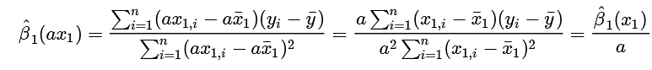
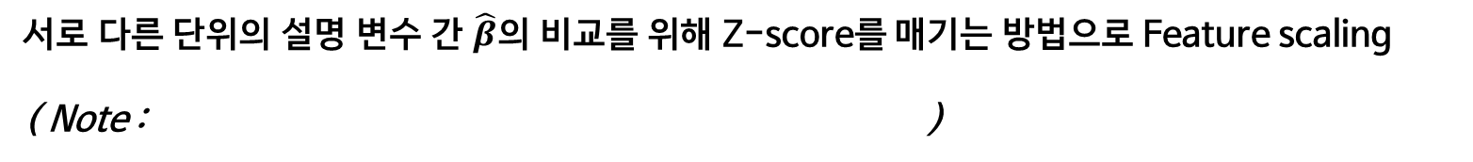

변수 정리하기
데이터 변환 및 피쳐 스케일링
설명변수를 총 2번에 걸쳐 변환한다. 이유는 1) Gibbs Sampler로 생성한 NA의 이론적 정확성을 높이고, 2) X의 변환을 통해 Y와의 숨겨진 선형 관계를 발굴하기 위함이다.
[Fig. ] 설명변수 변환 과정 요약
Step 0.
회귀분석 가정을 고려한 종속변수의 정규화 ($Y →\tilde{Y}$)
Step 1.
Gibbs Sampler NA imputation 위해 X의 정규화 ($X→\tilde{X}$)
Step 2.
Gibbs Sampler NA imputation 후 완성된 X를 다시 역변환 ($\tilde{X}→X$) (이로써 NA가 없는, 변환이 되지 않은 완전한 데이터 셋 X를 얻는다.)
Step 3.
$\tilde{Y}$와 $X$의 선형 관계를 본 후, $X 를$ 변환하여 선형 관계가 있을 경우 $X→\tilde{X}$ (이 경우$\tilde{X}$를 설명변수로 간주한다.)
Step 4.
서로 다른 단위의 설명 변수 간 $\hat{β}$의 비교를 위해 Z-score를 매기는 방법으로 Feature scaling
( Note : )

Slide 16
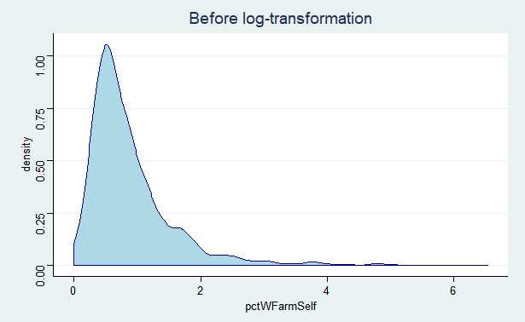
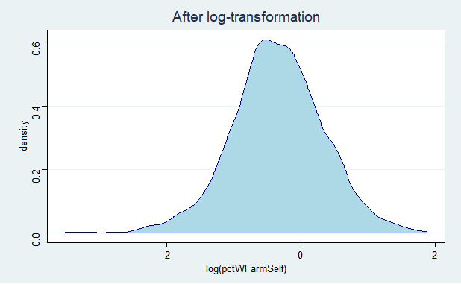
변수 정리하기
데이터 변환 및 피쳐 스케일링
설명변수 변환의 예시: pctWFarmSelf
percentage of households with farm or self employment income in 1989
Right-skewed 모양을 로그 변환을 하여 bell-shaped 모양으로 바꾸었다.
NA imputation 이후 다시 원래 형태로 변환을 하였다.
[Fig. ] 로그 변형 전의 찌그러진 분포
[Fig. ] 로그 변형 후의 bell-shaped curve

Slide 17
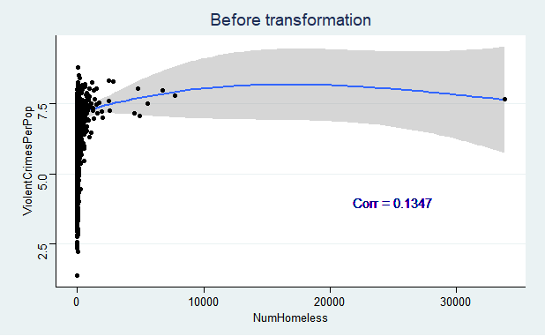
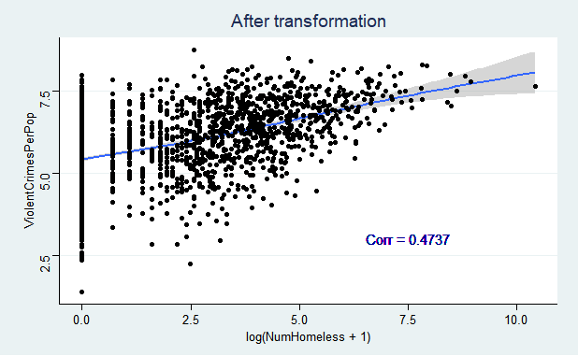
변수 정리하기
데이터 변환 및 피쳐 스케일링
X설명변수 변환의 예시: NumHomeless
아래 두 개의 설명변수를 합쳐서 총 Homeless 인구 수로 정의
NumInShelters : number of people in homeless shelters
NumStreet : number of homeless people counted in the street
[Fig. ] 변수 변환 전, 선형 관계를 파악하기가 힘듬
[Fig. ] 변수 변환 후, 선형 관계가 확연히 보임

Slide 18
III. Gibbs Sampler NA Imputation

Slide 19
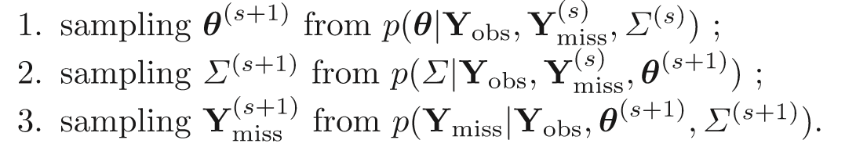
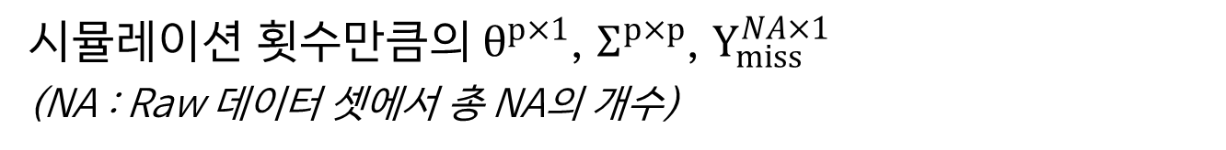
Gibbs Sampler NA Imputation
정규분포를 따른다면 깁스 샘플러를 쓸 수 있다!
각 설명변수가 결합 정규분포를 따른다면, 조건부 분포를 알 수 있다! (우리가 배웠던 Gibbs와 크게 다르지 않음)
Sampling Scheme
Output
시뮬레이션 횟수만큼의 $θ^{p×1}$, $Σ^{p×p}$, $Y_{miss}^{NA×1}$
(NA : Raw 데이터 셋에서 총 NA의 개수)
Posterior Means
Use column means as an estimator!

Slide 20
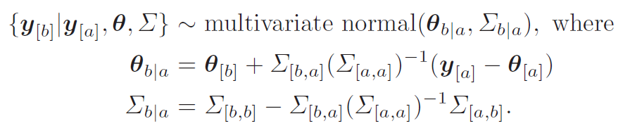
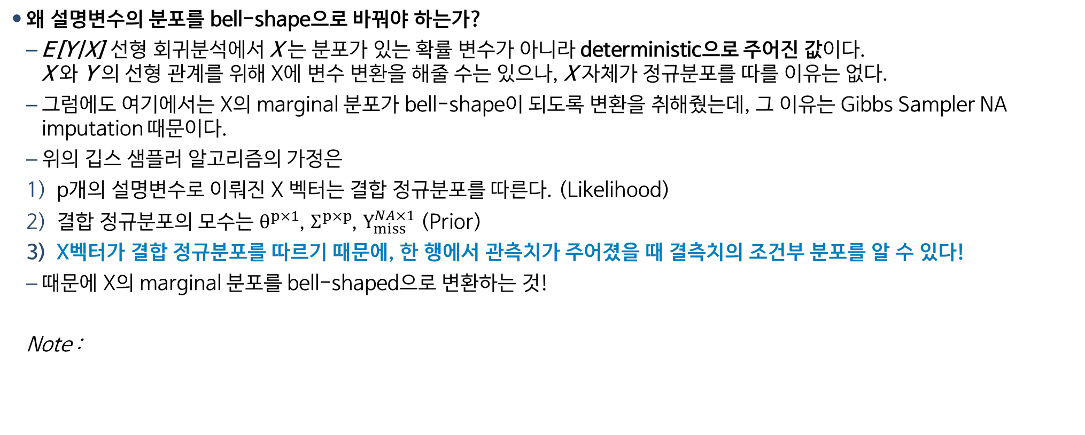
Gibbs Sampler NA Imputation
정규분포를 따른다면 깁스 샘플러를 쓸 수 있다!
왜 설명변수의 분포를 bell-shape으로 바꿔야 하는가?
E[Y|X] 선형 회귀분석에서 X 는 분포가 있는 확률 변수가 아니라 deterministic으로 주어진 값이다. X 와 Y 의 선형 관계를 위해 X에 변수 변환을 해줄 수는 있으나, X 자체가 정규분포를 따를 이유는 없다.
그럼에도 여기에서는 X의 marginal 분포가 bell-shape이 되도록 변환을 취해줬는데, 그 이유는 Gibbs Sampler NA imputation 때문이다.
위의 깁스 샘플러 알고리즘의 가정은
p개의 설명변수로 이뤄진 X 벡터는 결합 정규분포를 따른다. (Likelihood)
결합 정규분포의 모수는 $θ^{p×1}$, $Σ^{p×p}$, $Y_{miss}^{NA×1}$ (Prior)
X벡터가 결합 정규분포를 따르기 때문에, 한 행에서 관측치가 주어졌을 때 결측치의 조건부 분포를 알 수 있다!
때문에 X의 marginal 분포를 bell-shaped으로 변환하는 것!
Note :

Slide 21
III. 데이터 시각화

Slide 22
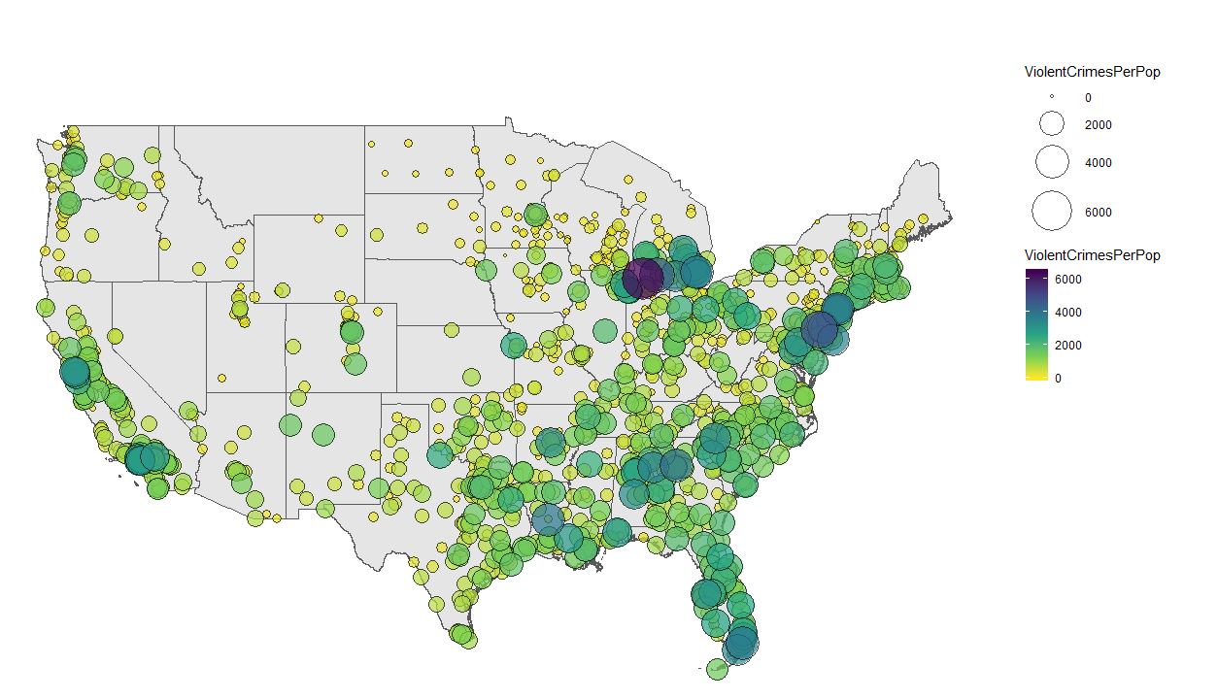
데이터 시각화
지도로 보는 crimedata.csv
종속변수: ViolentCrimesPerPop

Slide 23
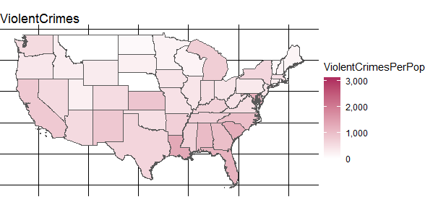
데이터 시각화
지도로 보는 crimedata.csv
강력범죄PerPop (Y변수)

Slide 24
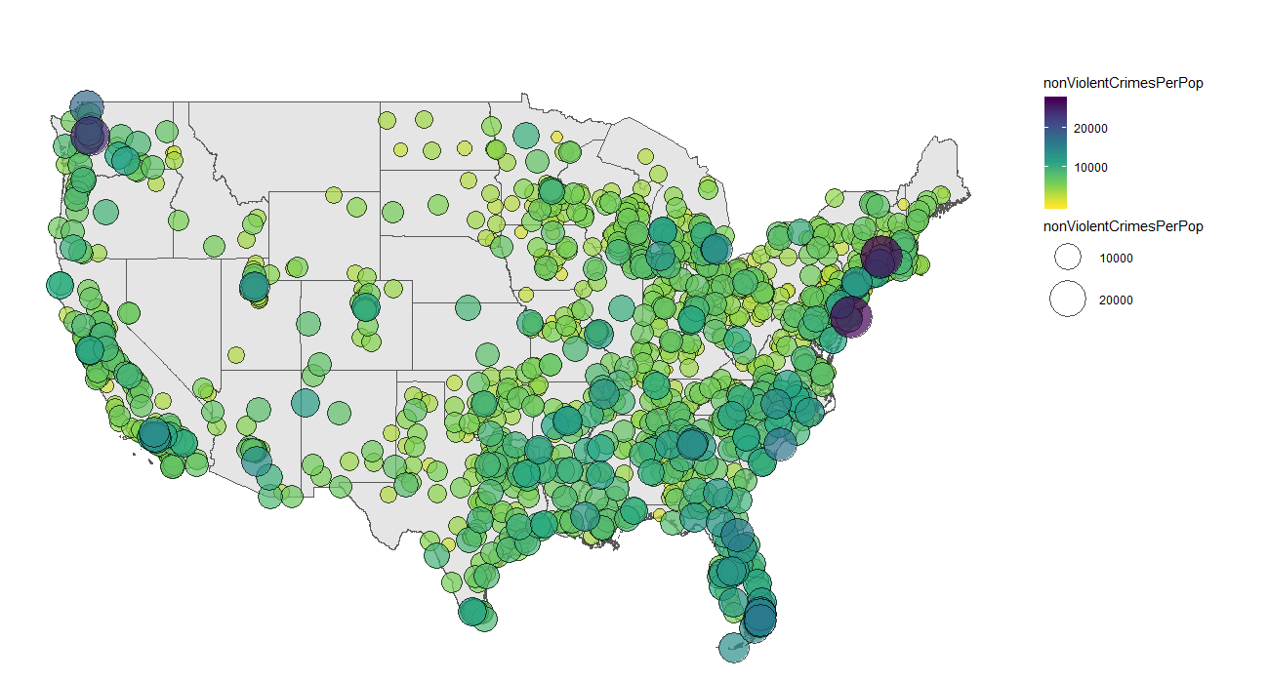
데이터 시각화
지도로 보는 crimedata.csv
종속변수: nonViolentCrimesPerPop

Slide 25
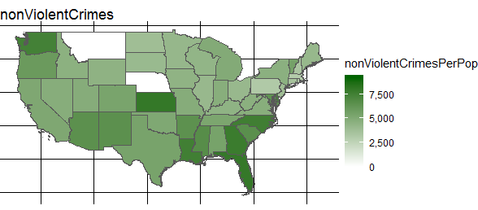
데이터 시각화
지도로 보는 crimedata.csv
non강력범죄PerPop (Y변수)

Slide 26
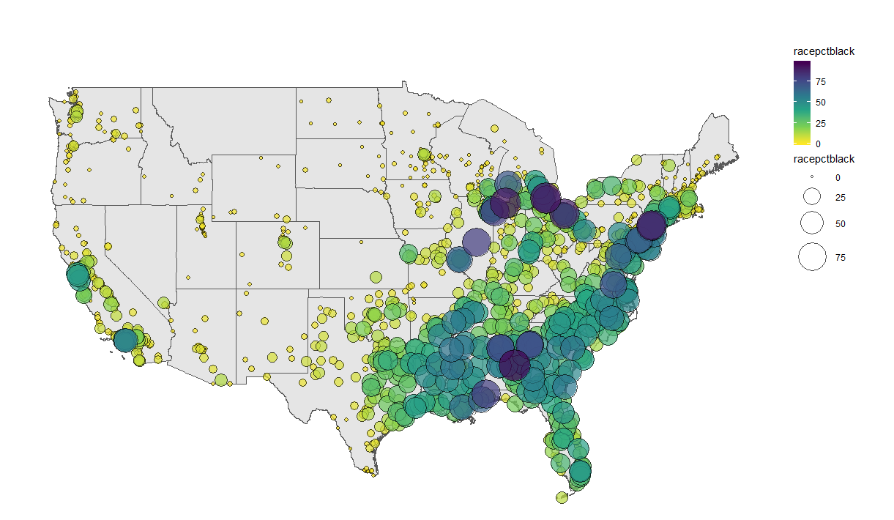
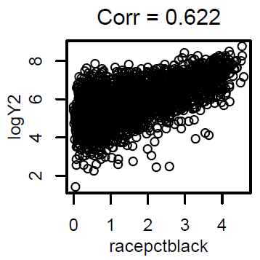
데이터 시각화
지도로 보는 crimedata.csv
설명변수: racepctblack (X변수)

Slide 27
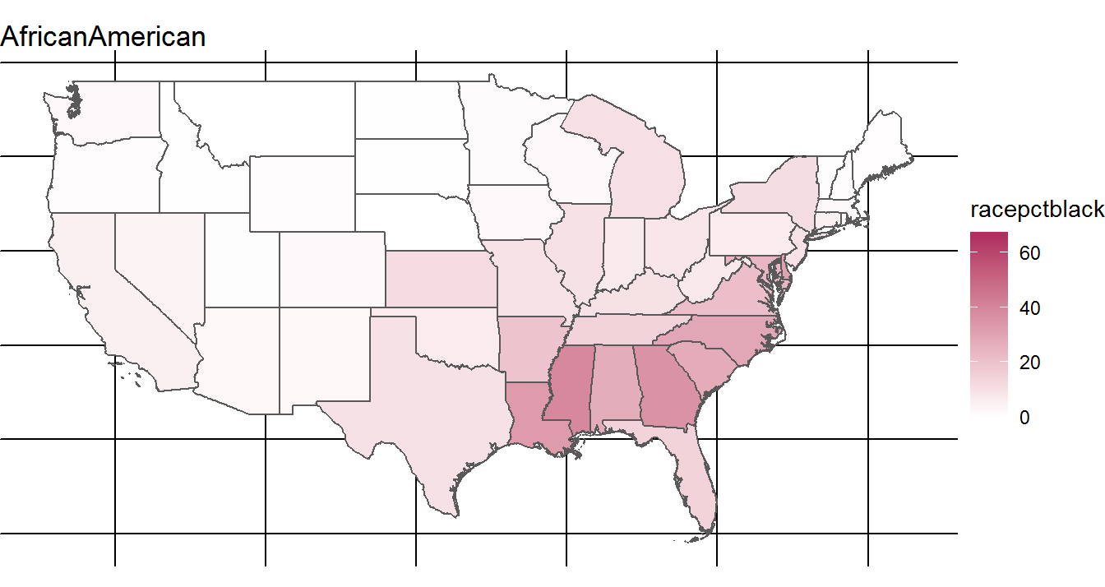
데이터 시각화
지도로 보는 crimedata.csv
설명변수: racepctblack (X변수)

Slide 28
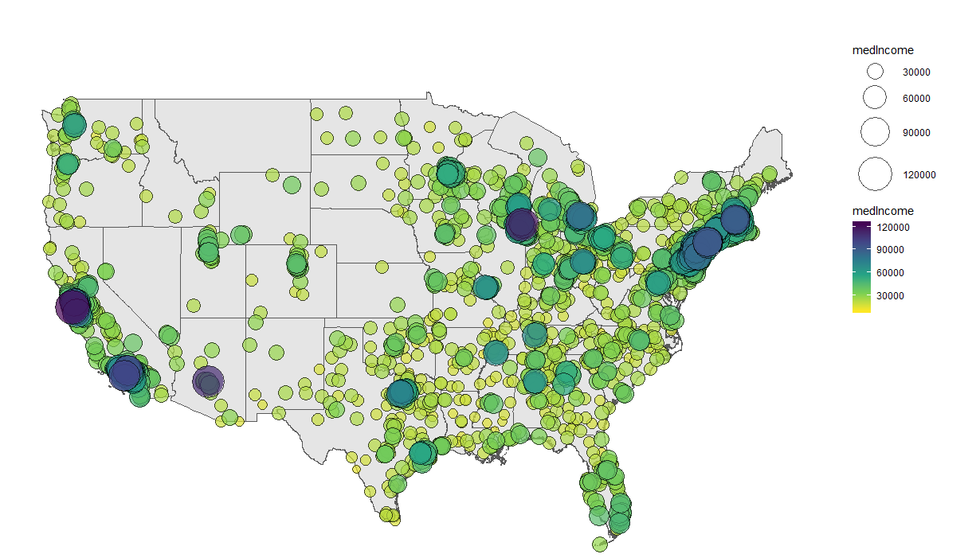
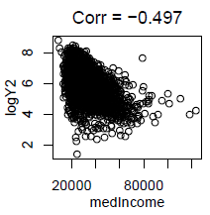
데이터 시각화
지도로 보는 crimedata.csv
설명변수: medIncome

Slide 29
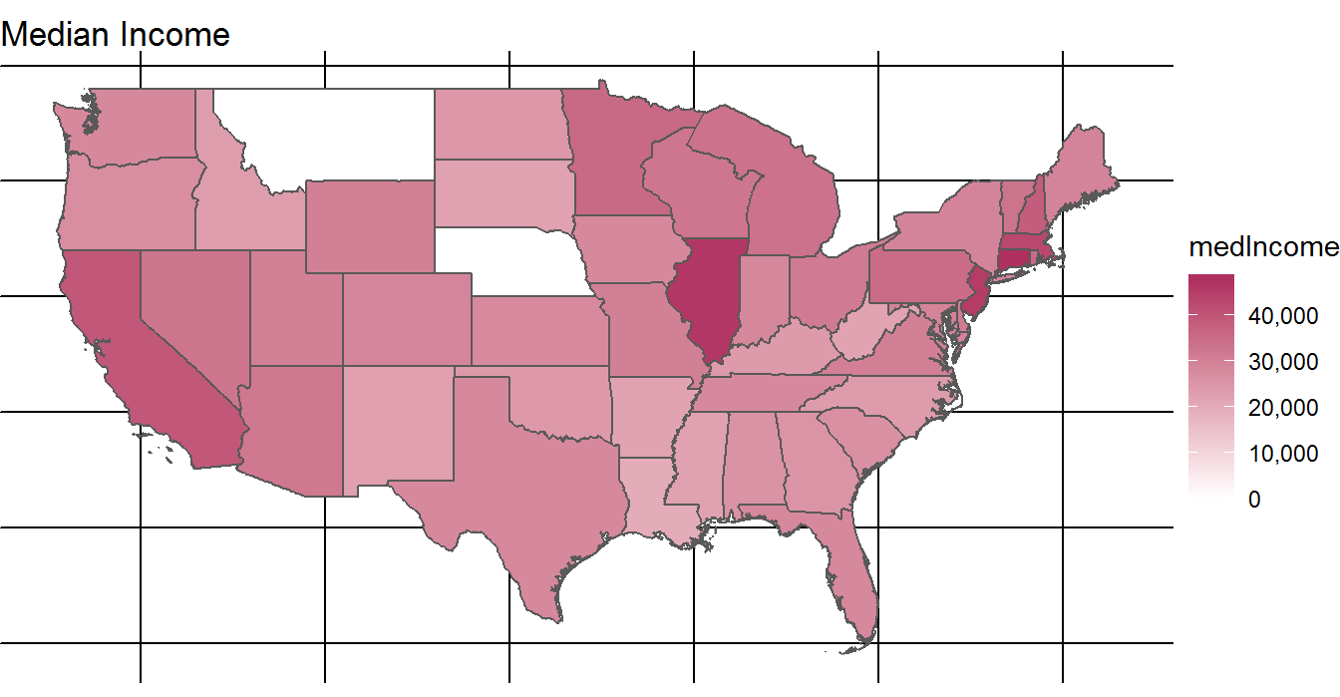
데이터 시각화
지도로 보는 crimedata.csv
설명변수: medIncome

Slide 30
ViolentCrimesPerPop
Non-ViolentCrimesPerPop
Racepctblack
MedIncome

Slide 31
데이터 시각화
Correlation matrix로 보는 crimedata.csv
Correlation matrix 첨부
logY와 상관계수가 0.5 이상인 변수들
Insight와 앞으로의 진행 방향
주, 커뮤니티별로 범죄율이 다름 상관계수 PLOT을 토대로 X변수 정하고 회귀모형을 만드는 방향으로 갈 예정
X변수 추가 후 각 변수 간의 연관성인지는 다시 확인해볼 예정
최종목표는 어떤 주의 특징만 안다면 범죄율을 정확하게 맞추는 것!

Slide 32
Thank you! Q & A

